Slide 1
ANGKOTKUY!
Kelompok 7
Memudahkanmu Menjelajah Kota Tanpa Khawatir Tersesat
Puput Yuniar M - 1800591
Rully Nurul H - 1804112
Sondari Setia R - 1800421

Slide 2
Latar Belakang
Information
Masih banyak warga dari dalam dan luar kota yang belum mengetahui rute angkot di daerahnya
Evolution
Mengajak warga untuk menggunakan kendaraan umum dan mengurangi kendaraan pribadi
Existence
Melestarikan angkot agar tidak terlupakan
User-based Approach
Mengurangi rasa takut akan tersesat ketika bepergian

Slide 3
Tujuan dan Manfaat
Memudahkan masyarakat Kota Bandung,
maupun wisatawan domestik dan mancanegara mendapatkan informasi atau rute transportasi angkutan kota umum ke tempat tujuan yang mereka inginkan.
Tujuan
Manfaat
Pengguna dapat mengetahui rute perjalanan yang
akan dilalui tanpa kebingungan dan takut akan tersesat

Slide 4
Batasan Aplikasi
OS minimum Android Lollipop v.5.0
Hanya menampilkan rute angkot di Bandung
Diharuskan memiliki koneksi internet

Slide 5
Metodologi Pengembangan Aplikasi
Metode RAD
Berinteraksi langsung dengan pengguna demi mendapat tampilan aplikasi yang sesuai dengan kebutuhan pengguna
Mendesain tampilan aplikasi yang sesuai dengan kebutuhan pengguna
PLANNING
CONSTRUCTION
Merencanakan semua kebutuhan dari proses pengembangan aplikasi
Membangun aplikasi, mulai dari pembuatan desain, pengetesan desain, dan perbaikan desain
DESIGN
COMMUNICATE

Slide 6
Metodologi Pengembangan Aplikasi
Metode UCD
Perancangan harus terkoneksi langsung dengan pengguna akhir atau calon pengguna AngkotKuy! Melalui survey pada saat perancangan
Connect
Perancangan mencakup antarmuka pengguna, dukungan teknis, sistem bantuan, serta prosedur instalasi dan konfigurasi dalam aplikasi ini atas analisis observasi pada calon pengguna
Integration
Dilakukan observasi tentang kelakuan pengguna AngkotKuy!, evaluasi feedback yang cermat, dan motivasi untuk mengetahui sejauh mana aplikasi dapat membantu pengguna
Testing
Sistem yang sedang dikembangkan harus didefinisikan, dirancang, dan di tes berulang kali
Interactive

Slide 7
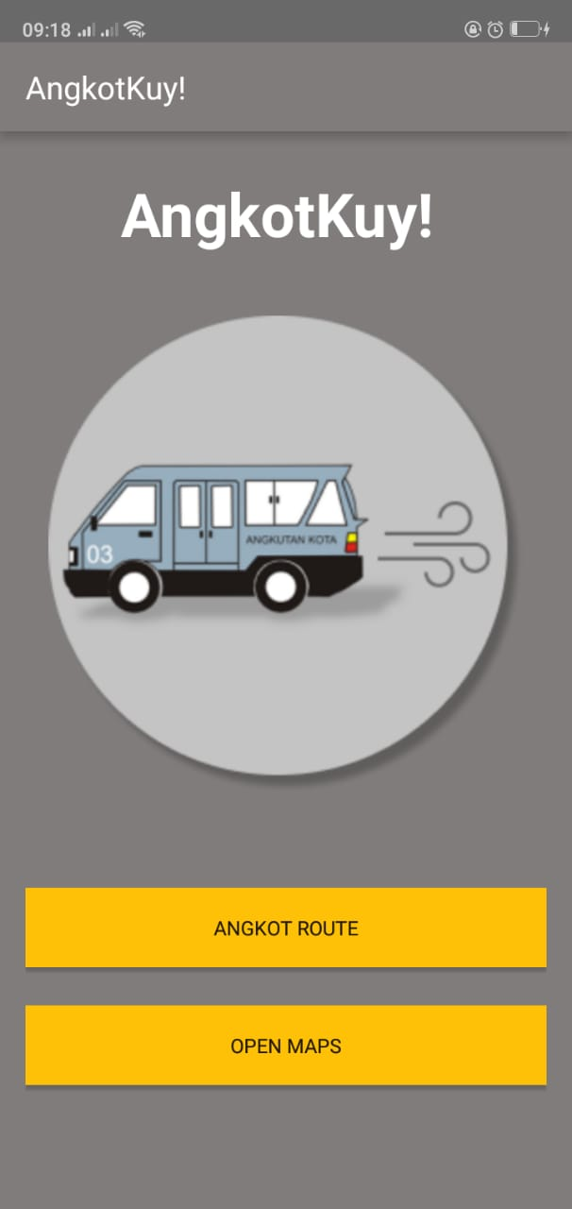
Detail Fitur Home
User dapat melihat detail rute yang telah ditentukan pada aplikasi google maps
Menampilkan List Angkot
Menampilkan Maps
User dapat melihat daftar angkot berikut dengan deskripsi serta rute angkot

Slide 8
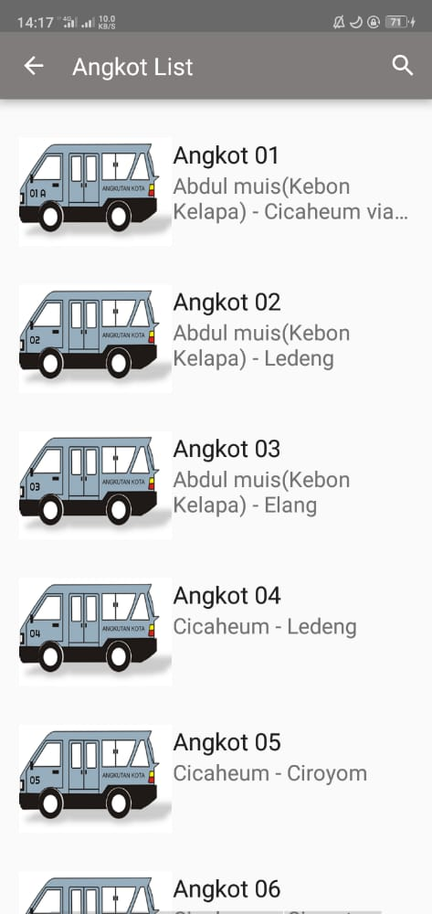
Fitur Lihat Daftar Angkot
Mencari kode atau rute angkot
User dapat menemukan angkot yang searah dengan lokasi tujuan dengan mencari rutenya atau kode angkot
Tampilan List Angkot
User dapat melihat daftar angkot yang ada di Bandung beserta rutenya

Slide 9
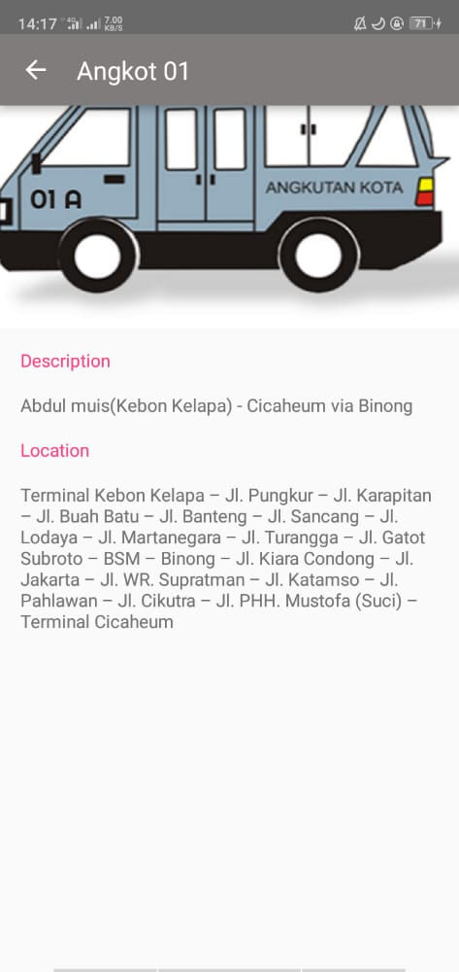
Detail Fitur Rute Angkot
Tampilan detail rute masing-masing angkot
User dapat melihat detail rute angkot yang dilalui berdasarkan kode angkot

Slide 10
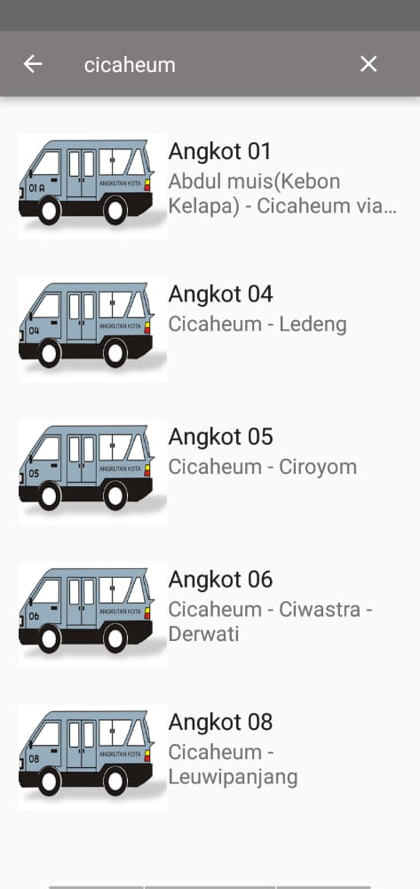
Detail Fitur Pencarian Angkot
Mencari angkot sesuai lokasi tujuan
User dapat menemukan angkot yang searah dengan lokasi tujuannya dengan mencari berdasarkan kode angkot atau lokasi tujuannya

Slide 11
THANK YOU

